Slide 1






CHÀO MỪNG
CÁC EM HỌC SINH

Slide 2
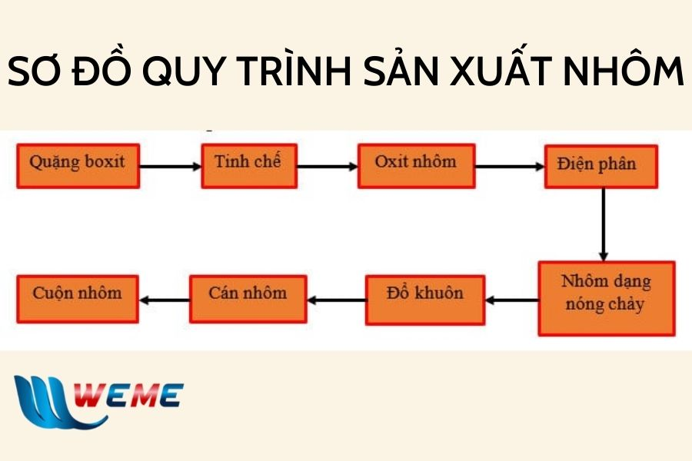
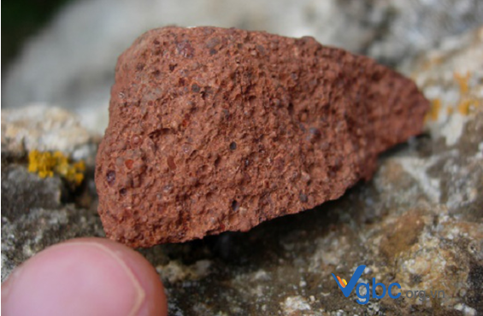

Slide 3
Bằng cách nào có thể tính được lượng chất tham gia và lượng chất sản phẩm trong quá trình sản xuất?

Slide 4

Bài 6:
TÍNH THEO PHƯƠNG TRÌNH HÓA HỌC

Slide 5
NỘI DUNG BÀI HỌC
T1
T2.
T3, 4.
Tính lượng chất trong phương trình hoá học
Hiệu suất phản ứng
Củng cố

Slide 6
I.
TÍNH LƯỢNG CHẤT TRONG PHƯƠNG TRÌNH HOÁ HỌC

Slide 7
1.
Tính lượng chất tham gia trong phản ứng

Slide 8
Ví dụ: Khi cho Fe tác dụng với dung dịch HC1 thì xảy ra phản ứng hoá học sau:
Fe + 2HCl→ FeCl₂ + H₂
Cần dùng bao nhiêu mol Fe để thu được 1,5 mol H₂?

Slide 9
2.
Tính lượng chất sinh ra trong phản ứng

Slide 10
Ví dụ: Hoà tan hết 0,65 gam Zn trong dung dịch HCl 1 M, phản ứng xảy ra như sau:
Zn + 2HCl→ ZnCl₂ + H₂
Tính khối lượng muối zinc chloride (ZnCl₂) tạo thành sau phản ứng.

Slide 11


3. Phương pháp
4 BƯỚC
BƯỚC 1
Viết PTHH và cân bằng
BƯỚC 2
Tính số mol chất
BƯỚC 4
BƯỚC 3
Trả lời câu hỏi bài toán
Suy ra số mol chất cần tìm bằng cách nhân chéo – chia thẳng

Slide 12
BƯỚC 1
Tính số mol chất
Theo khối lượng chất
Theo thể tích
Theo nồng độ mol
1
2
3
m
V_{khí}
n
=
n
=
m: khối lượng chất (g)
V: thể tích chất khí đo ở điều kiện chuẩn (đkc)
M: Nguyên tử khối / Phân tử khối
M
24,79

Slide 13
BƯỚC 2
Viết PTHH và cân bằng
BƯỚC 3
BƯỚC 4
Xét tỉ lệ mol
Tính khối lượng, thể tích
Dựa vào hệ số cân bằng của các chất trong PTHH,
xét tỉ lệ mol,
suy ra số mol của
chất cần tìm.
m = n . M
V = n . 24,79

Slide 14

LUYỆN TẬP

Slide 15
1. Tính thể tích khí hydrogen thu được trong ví dụ trên ở 25 °C, 1 bar.
2. Khi cho Mg tác dụng với dung dịch H₂SO₄ loãng thì xảy ra phản ứng hoá học như sau:
Mg + H₂SO₄→MgSO₄ + H₂
Sau phản ứng thu được 0,02 mol MgSO₄.
Tính thể tích khí H₂ thu được ở 25 °C, 1 bar.

Slide 16
VẬN DỤNG

Slide 17
3. Điện phân nóng chảy quặng boxit (aluminium oxide) có xúc tác cryolite thu được 0,54 gam Al theo sơ đồ phản ứng: Al₂O₃ ----> Al + O₂
Lập phương trình hóa học của phản ứng rồi tính:
a) Khối lượng aluminium oxide phản ứng.
b) Thể tích khí oxygen sinh ra ở đktc.

Slide 18
CHÀO MỪNG
CÁC EM HỌC SINH

Slide 19

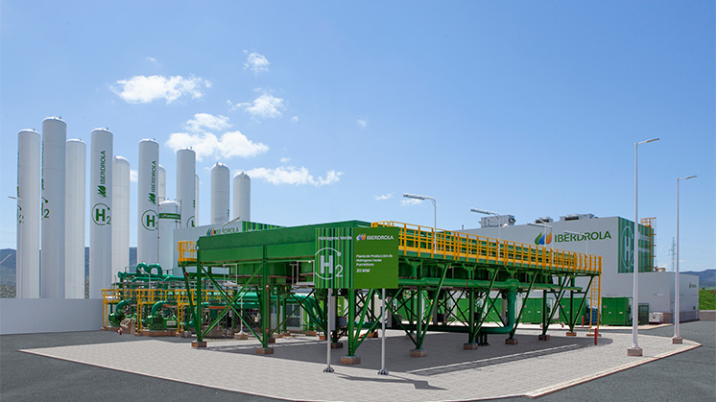
Một nhà máy dự định sản xuất 100 tấn ammonia (NH₃) từ lượng khí nitrogen và khí hydrogen tương ứng trong điều kiện phản ứng về nhiệt độ, áp suất và chất xúc tác thích hợp.
Tuy nhiên khi sản xuất thực tế chỉ tạo ra 25 tấn ammonia.
Hiệu suất phản ứng:
H = 25%.

Slide 20
HIỆU SUẤT PHẢN ỨNG
II.

Slide 21
1.
Khái niệm hiệu suất phản ứng

Slide 22
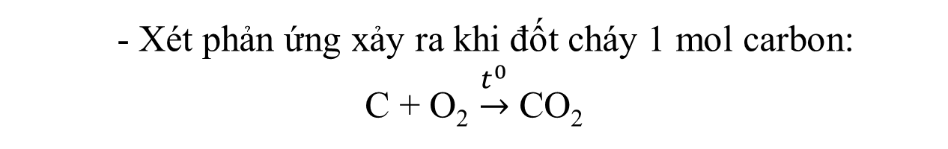
- Xét phản ứng xảy ra khi đốt cháy 1 mol carbon:
C + O₂ $\underset{→}{t^{0}}$ CO₂
- Theo phương trình hoá học:
Nếu 1 mol C cháy hết, thu được 1 mol CO₂ thì hiệu suất phản ứng đạt 100% (phản ứng xảy ra hoàn toàn).
Trong thực tế số mol CO₂ thu được thường nhỏ hơn 1 mol.

Slide 23
- Xét phản ứng trong trường hợp tổng quát:
Chất phản ứng → Sản phẩm
- Với hiệu suất phản ứng nhỏ hơn 100%, khi đó:
Lượng chất phản ứng dùng trên thực tế sẽ lớn hơn lượng lính theo phương trình hoá học (theo lí thuyết).
Lượng sản phẩm thu được trên thực tế sẽ nhỏ hơn lượng tính theo phương trình

Slide 24
THẢO LUẬN NHÓM

Slide 25

Khi nung nóng KClO₃ xảy ra phản ứng hoá học sau (phản ứng nhiệt phân): 2KClO₃ $\underset{→}{t^{0}}$ 2KCl + 3O₂
Biết rằng hiệu suất phản ứng nhỏ hơn 100%.
Hãy chọn các từ cụm từ (lớn hơn, nhỏ hơn, bằng) phù hợp với nội dung còn thiếu trong các câu sau đây:
- Khi nhiệt phân 1 mol KClO₃ thì thu được số mol O₂ ………........ 1,5 mol.
- Để thu được 0,3 mol O₂ thì cãn số mol KClO₃ ...................... 0,2 mol.

Slide 26
2.
Tính hiệu suất phản ứng

Slide 27
Một nhà máy dự định sản xuất 100 tấn ammonia (NH₃) từ lượng khí nitrogen và khí hydrogen tương ứng trong điều kiện phản ứng về nhiệt độ, áp suất và chất xúc tác thích hợp.
Tuy nhiên khi sản xuất thực tế chỉ tạo ra 25 tấn ammonia.
Hiệu suất phản ứng:
H = 25%.

Slide 28
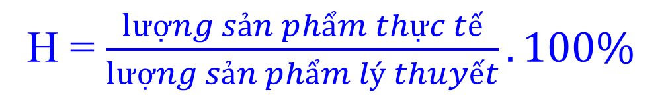
Để tính được hiệu suất H của một phản ứng hóa học, ta thực hiện các bước sau:
+ Bước 1: Xác định lượng sản phẩm (mol, khối lượng, thể tích) thu được theo lý thuyết. Lượng sản phẩm theo lý thuyết được tính qua phương trình phản ứng (theo lượng chất thiếu tham gia phản ứng) với giả thiết phản ứng xảy ra hoàn toàn (H = 100%).
+ Bước 2: Xác định lượng sản phẩm thu được theo thực tế.
+ Bước 3: Tính hiệu suất theo công thức:
H = $\frac{lượng sản phẩm thực tế}{lượng sản phẩm lý thuyết}. 100\%$

Slide 29
Ví dụ: Cho 8 gam iron(III) oxide tác dụng với khí hydrogen dư ở nhiệt độ cao, thu được 4,2 gam iron.
Phản ứng xảy ra như sau: Fe₂O₃ + 3H₂ → 2Fe + 3H₂O.
Tính hiệu suất phản ứng.

Slide 30
LUYỆN TẬP

Slide 31
Nếu đốt 12 gam carbon trong oxygen dư thu được 39,6 gam CO₂ thì hiệu suất phản ứng là bao nhiêu?

Slide 32
VẬN DỤNG

Slide 33
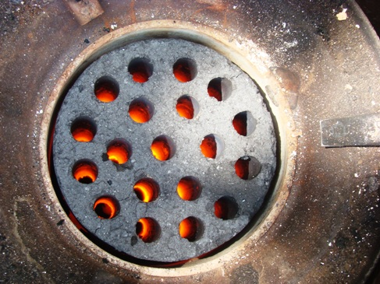
Em có biết?
Khi đốt cháy than trong không khí sản phẩm thu được chủ yếu là khí carbon dioxide. Nếu lượng oxygen trong không khí thiếu thì sẽ xảy ra phản ứng phụ, tạo ra carbon monoxide (CO) là khí độc. Do đó, các viên than tổ ong được sản xuất với nhiều lỗ để thông khí giúp cung cấp đủ oxygen và tăng diện tích tiếp xúc, góp phần tăng hiệu suất phản ứng đốt cháy than.

Slide 34
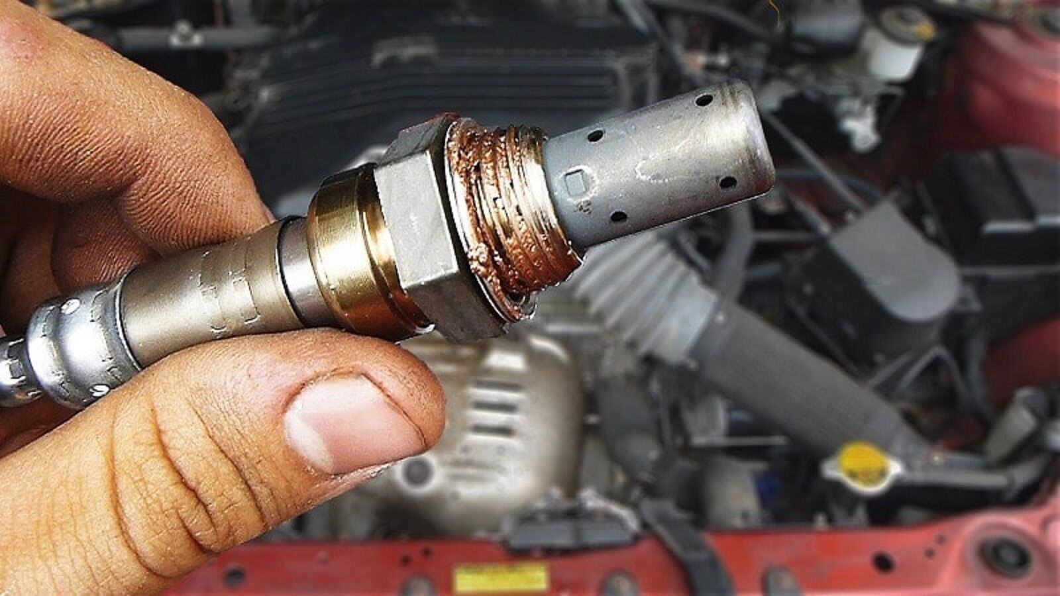
Em có biết?
Trong các động cơ ô tô, xe máy chạy bằng xăng, dầu xảy ra phản ứng đốt cháy nhiên liệu. Nhiệt tỏa ra của phản ứng cháy này được chuyển thành năng lượng giúp xe di chuyển. Người ta cần chế tạo sao cho nhiên liệu và oxygen phản ứng với nhau vừa đủ vì nếu dư oxygen hoặc nhiên liệu đều tạo ra các chất gây ô nhiễm môi trường. Để giải quyết vấn đề đó, các kĩ sư chế tạo máy đã sử dụng cảm biến oxygen để xác định lượng oxygen còn lại trong khí thải, từ đó điều chỉnh lượng nhiên liệu hợp lí.

Slide 35
Nhận xét: Việc tính hiệu suất phản ứng có vai trò quan trọng trong sản xuất nhằm tính đúng và đủ lượng nguyên liệu cần dùng cũng như có những biện pháp để cải thiện hiệu suất. Nếu hiệu suất càng cao thì việc điều chế, sản xuất sẽ càng hiệu quả và ngược lại.
Bài tập: Nung 10 gam calcium carbonate (thành phần chính của đá vôi), thu được khí carbon dioxide và m gam vôi sống. Giả thiết hiệu suất phản ứng là 80%, xác định m.

Slide 36
Thanks you !!!

